Slide 1
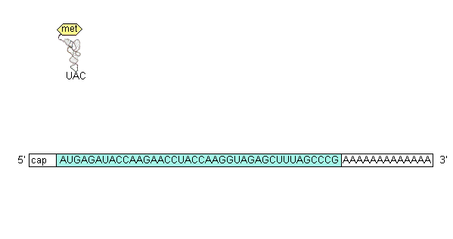
基因指导蛋白质的合成

Slide 2

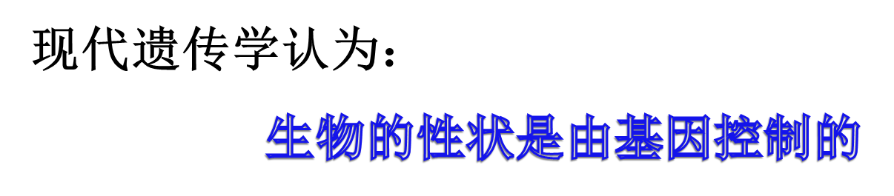
DNA的基本功能
通过复制，在细胞增殖中传递遗传信息
在个体发育过程中，控制蛋白质的合成，即表达遗传信息

Slide 3
基因的概念Concept of gene
1．基因与染色体的关系：
基因在染色体上呈直线排列；
染色体是基因的（主要）载体。
2．基因与DNA的关系：
每个DNA分子上有很多基因；
基因是有遗传效应的DNA片段

Slide 4
基因是控制生物性状的（遗传的）功能和结构单位
基因有特定的脱氧核苷酸排列顺序，它代表着遗传信息

Slide 5
染色体、DNA、基因、脱氧核苷酸之间的关系
染色体
染色体是DNA的主要载体
每条染色体上有一个DNA 分子
DNA
----主要的遗传物质
基因是有遗传效应的DNA片段
基因
----遗传的功能和结构单位
脱氧核苷酸排列顺序代表着遗传信息
脱氧核苷酸
----遗传物质的组成单位

Slide 6
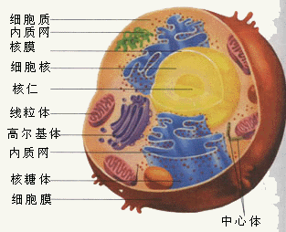
回忆几个问题：
①蛋白质合成的场所是什么？
②基因主要存在于细胞的哪个部分？
遗传信息是如何从细胞核传到核糖体？在DNA和蛋白质什么物质可以充当信使呢？

Slide 7
RNA适于作DNA信使的原因
与DNA结构相似，有4 种碱基，可以储存遗传信息
RNA是单链，比DNA短，方便通过核孔转移

Slide 8
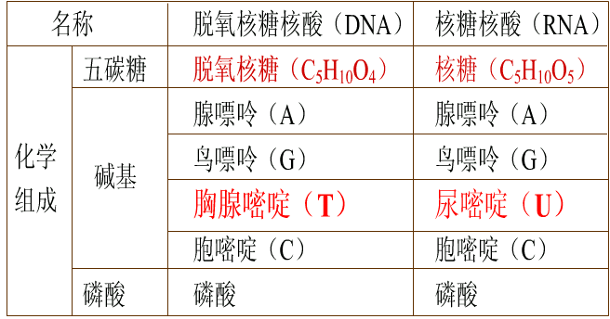


DNA & RNA
结 构
规则的双螺旋
通常呈单链
基本单位
脱氧核糖核苷酸
核糖核苷酸

Slide 9
核酸中的碱基、核苷酸种类
 | DNA | RNA | N.A
碱基
核苷酸
4
4
5
4
4
8

Slide 10
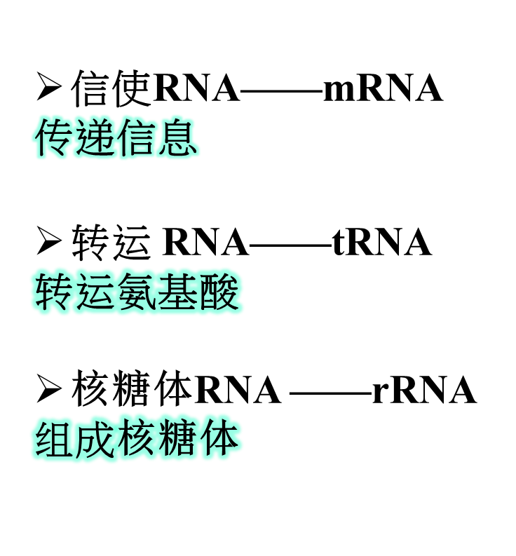
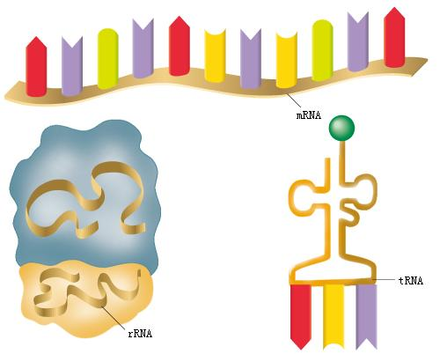
RNA的主要种类

Slide 11
TRANSCRIPTION
转 录
在细胞核内，以DNA的一条链为模板，按照碱基互补配对的原则合成RNA的过程。
DNA RNA

Slide 12
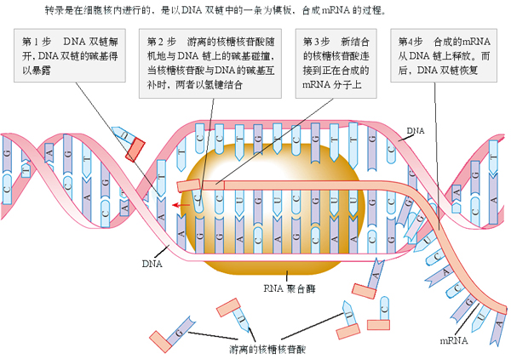
双链解开暴露碱基
游离的核糖核苷酸随机碰撞互补配对形成氢键
连接核糖核苷酸mRNA链延伸
mRNA链释放 DNA双链恢复

Slide 13
怎样确定转录的方向？
正在有核糖核苷酸连接上去的是前方
正在释放的mRNA链是先前合成的

Slide 14
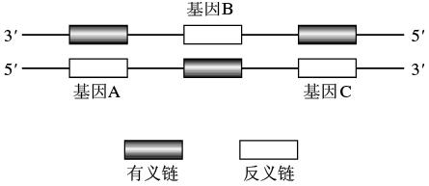
转录的特点
主要在核中进行；
特定的配对方式：U:A
以DNA特定的一条单链(转录链、模板链)为模板转录；
同一条染色体上，以基因为单位，转录链和非转录链可以是不同的

Slide 15
按照碱基配对原则，
1、写出以b链为模板转录形成的mRNA碱基序列，
2、写出b链对应的a链的碱基序列。
 |  | G | C | T | T | G | G | A | G | T | G | C | G
DNA双链片段 | a链
 | b链 | C | G | A | A | C | C | T | C | A | C | G | C
信使RNA
 | G | C | U | U | G | G | A | G | U | G | C | G
比较mRNA和b链，以及mRNA和a链的碱基序列的差异。

Slide 16
1、有3个核酸，经分析共有5种碱基，8种核苷酸，4条核苷酸链，则它们是（ ）
A、一个DNA和两个RNA
B、两个DNA和一个 RNA
C、三个DNA
D、三个RNA
2、DNA和RNA的区别是（ ）
A、五碳糖不同 B、碱基种类不同
C、空间结构不同 D、以上都是
A
D

Slide 17
3、由DNA蕴藏的遗传信息所支配合成的 RNA完全水解后，得到的化学物质是（ ）
A、氨基酸 葡萄糖 碱基
B、氨基酸 核苷酸 葡萄糖
C、核糖 碱基 磷酸
D、脱氧核糖 碱基 磷酸
C

Slide 18
mRNA的碱基与氨基酸之间的对应关系？
遗传密码 code of heredity
?
4种
20种
a) 如果1个碱基决定1个氨基酸，4种碱基能决定多少种氨基酸？
b)如果2个碱基编码一个氨基酸，最多能编码多少种氨基酸？
c)一个氨基酸的编码至少需要多少个碱基，才足以组合出构成蛋白质的20种氨基酸？
4种
16种
3个

Slide 19
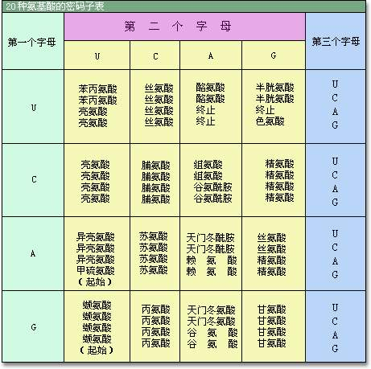
P 65
A U G
G A A
G C A
U G U
C C G
A G C
A A G
C C G
甲硫
谷
丙
半胱
脯
丝
赖
脯

Slide 20
mRNA上决定一个氨基酸的三个相邻的碱基叫做一个密码子
mRNA上的密码子碱基顺序阅读， 不间隔、不重叠
CODON
CODON
CODON
U
U
A
G
A
U
A
U
C
mRNA

Slide 21
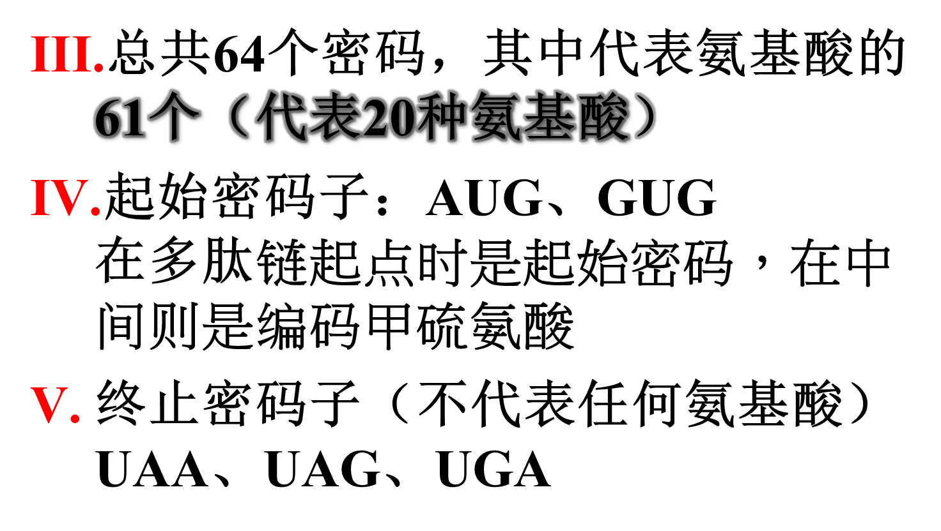
A C U G
A U G
G A A
G C A
U G U
C C G
A G C
U A A
C C G
甲硫
谷
丙
半胱
脯
丝

Slide 22
通用性：地球上几乎所有的生物共用一套密码子表。说明 1.有共同的起源,生命在本质上是统一的
2.各种生物间蛋白质的合成机制及mRNA是可以互换的

Slide 23
简并性：一种氨基酸可能有几个密码子的情况 说明 1.当密码子中有一个碱基改变时，可能并不会改变其对应的氨基酸(容错性)
2.加快了翻译的速度

Slide 24
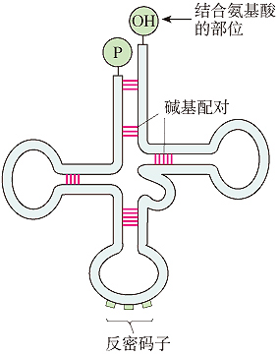
tRNA
三叶草型结构
一端可以连接特定的氨基酸
另一端有反密码子，可识别mRNA上的密码子。

Slide 25

1、细胞中的tRNA有多少种？
61种
2、tRNA和氨基酸转运有何对应关系？
一种tRNA
只能识别并转运一种氨基酸。
一种氨基酸
可由一种或几种tRNA转运。

Slide 26
TRANSLATION
翻 译
游离在细胞质中的各种氨基酸,以mRNA为模板,合成具有一定氨基酸顺序的蛋白质
RNA PROTEIN

Slide 27
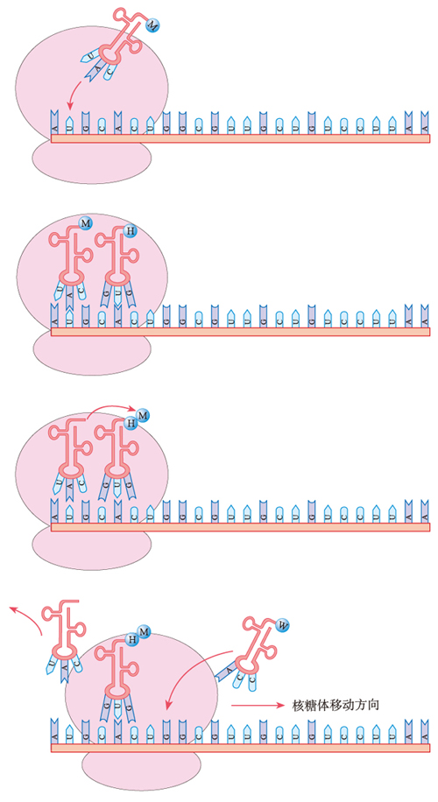
携带甲硫氨酸的tRNA进入位点1
1 2
携带组氨酸的tRNA进入位点2
1 2
甲硫氨酸与组氨酸形成肽键
1 2
核糖体读取下一个密码子第1个tRNA离开核糖体 第2个tRNA进入位点1 新的tRNA进入位点2
1 2

Slide 28
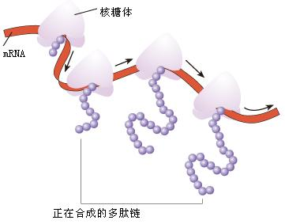
翻译的速度
37℃时，每秒15个氨基酸
一个mRNA分子结合多个核糖体，可迅速大量合成蛋白质

Slide 29

多肽链短的是正在合成的一端
多肽链长的是合成的一端

Slide 30
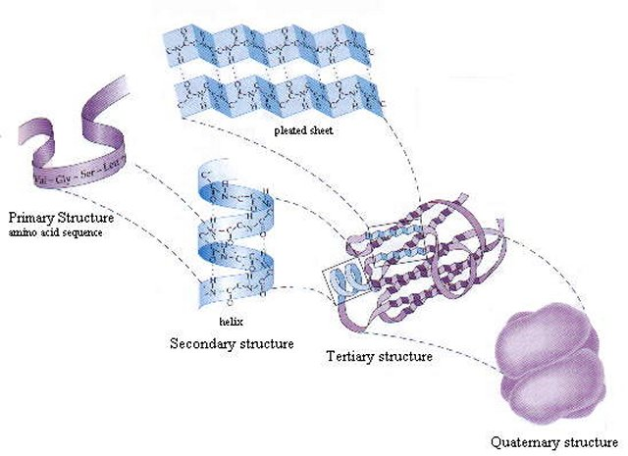
翻译时合成的是肽链，肽链还要经过盘曲折叠才能成为具有特定空间结构和功能的蛋白质

Slide 31
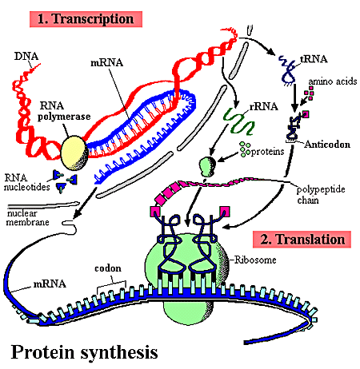

Slide 32
转录和翻译的区别
阶段 项目 | 转录 | 翻译
定义 | 在细胞核中，以DNA的一条链为模板合成mRNA的过程 | 以mRNA为模板，合成具有一定氨基酸顺序的蛋白质的过程
场所 | 细胞核 | 细胞质的核糖体
模板 | DNA的一条链 | mRNA
信息传递方向 | DNA→mRNA | mRNA→蛋白质
原料 | 4种核糖核苷酸 | 20种氨基酸
产物 | mRNA | 多肽（蛋白质）

Slide 33
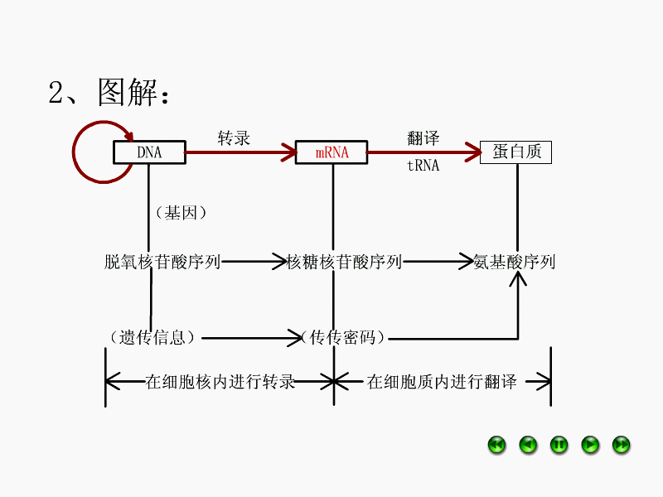
遗

Slide 34
课堂巩固
蛋白质中氨基酸数目与mRNA、DNA中碱基数目的关系
1、如果某蛋白质中有n个氨基酸，则指导该蛋白质合成的mRNA的碱基数目至少为 ，控制该蛋白质合成的DNA（基因）中的至少碱基数目为 。
3n
6n
1∶3∶6
比例是_________

Slide 35

2、一条多肽链上有氨基酸300个，则作为合成该多肽链
模板的信使RNA分子和转录信使RNA的DNA分子至少要
有碱基多少个？
A.300；600 B.900；1800
C.900；900 D.600；900
3、某生物基因单链的一段是┅G–C–A–G–A–C–A–A–A┅ 若以此链为模板，经转录翻译形成的多肽链上所对应的氨基酸顺序是
①苯丙氨酸UUU； ②天冬氨酸GAC； ③亮氨酸CUG；
④赖氨酸AAA； ⑤精氨酸CGU； ⑥丙氨酸GCA
A.①③⑤ B.⑥②④
C.②④⑥ D.⑤③①

Slide 36
4、DNA复制，转录和翻译后所形成的产物分别是
A．DNA，RNA，蛋白质 B．DNA，RNA和氨基酸
C．RNA，DNA和核糖 D．RNA，DNA和蛋白质
5、已知tRNA一端的三个碱基是CUA，则此tRNA运载的氨
基酸是
A．亮氨酸 B．天冬氨酸 C．丙氨酸 D．缬氨酸
6、在胰蛋白质酶合成过程中，决定它性质的根本因素是
A．mRNA B．tRNA C．DNA D．核糖体

Slide 37
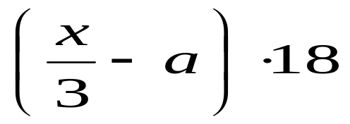
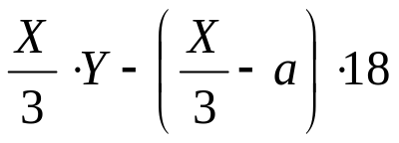
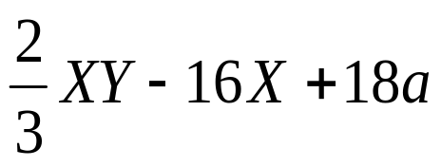
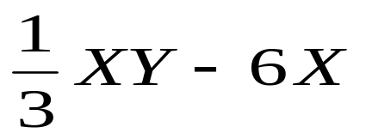
7、设控制某含a条肽链的蛋白质合成的基因含X个碱基
对，氨基酸的平均分子量为Y，则该蛋白质的分子量
约为
A. B.
C. D.
8、翻译的过程不可能发生在
A.神经细胞 B.肝细胞 C.成熟的红细胞 D.脂肪细胞

Slide 38
练习：选择题：
1、对一个基因的正确描述是：（ ）
A、是有遗传效应的染色体片段
B、其化学成分是碱基、核糖和磷酸
C、每个基因含有一个DNA分子
D、是决定生物性状的基本单位
2、“遗传信息”是指：（ ）
A、 基因的脱氧核苷酸排列顺序
B、DNA的碱基对排列顺序
C、信使RNA的核苷酸排列顺序
D、蛋白质的氨基酸排列顺序
3、“密码子”是指：（ ）
A、核酸上特定排列顺序的碱基
B、 DNA特定排列顺序的碱基
C、信使RNA上决定一个氨基酸的三个相邻的碱基
D、转运RNA上决定一个氨基酸的三个相邻的碱基
D
A
C

Slide 39
4、信使RNA的来源是：（ ）
A、由DNA转录而来 B、 由DNA翻译而来
C、由DNA转变而来 D、 由DNA复制而来
5、一个运转RNA的一端碱基为CGA，此运转RNA运载的氨基酸
是：( )
A、精氨酸(CGA) B、 丝氨酸(AGU)
C、 谷氨酸(GAG) D、 丙 氨酸(GCU)
6、DNA的主要功能是遗传信息的：（ ）
A、储存与分配 B、 转录与翻译
C、储存与释放 D、传递与表达
7、基因控制性状表现的主要途径是：（ ）
A、RNA 蛋白质 （性状）
B、 DNA 蛋白质（性状）
C、RNA DNA 蛋白质（性状）
D、DNA RNA 蛋白质（性状）
A
D
D
D

Slide 40
某基因中含有1200个碱基对，则由它控制合成的含有两条肽链的蛋白质分子中最多含有肽健的个数是 ( )
A．198个 B．398个
C．400个 D．798个
B
解题指导：
根据中心法则：Gene中碱基数：mRNA中碱基数：蛋白质中的氨基酸数=6：3：1；因此，合成的蛋白质中的氨基酸数为1200*2/6=400个；又此蛋白质有两条肽链，所以其中含有的肽键数为400-2=398个。

Slide 41
根据在蛋白质生物合成中遗传信息传递的规律，在下面表格数码中填入相应的字母：
DNA
双螺旋
G
C
A
C
G
T
信使RNA
C
G
A
转运RNA
C G
U
氨基酸
丙氨酸
密码子
G C
A

Slide 42

填空题：
1、下图示“中心法则”，请根据图回答：
2
4
5
1
3
（1）指出图中数码表示的过程名称：
1、_________ 2、__________ 3、__________ 4、___________ 5、
（2）图中箭头表示______________
（3）指出下列过程进行的场所：
1、__________ 2、__________ 5、___________
（4）图示过程中，能体现碱基互补配对原则的数码是__________ ，配对的规 律是 ________________________________
复制
转录
逆转录
RNA复制
翻译
遗传信息的传递方向
细胞核
细胞核
核糖体
1 2 3 4 5
A—T、C—G、A—U
1500
2、一条多肽链中有氨基酸500个，则合成该多肽链的信使RNA至少有---------个
碱基，其基因中至少有---------------个碱基。
3000

Slide 43
在A、B、C、D四支试管内都加入一定量的水和ATP，都加入若干种酶，另外：
A．加入DNA、脱氧核苷酸
B．加入RNA、脱氧核苷酸
C．加入DNA、核糖核苷酸
D．加入RNA、核糖核苷酸
请根据实验结果回答下列问题：
(1)据分析，A、B管内产物相同，但A管内是_______过程；B管内是 过程。
(2)据分析，C、D管内产物相同，但C管内是_______过程；D管内是 过程。
(3)加入C管内DNA有60对碱基，那么，C管内产物中最多含有 个碱基，有密码子 个。
(4)B与A相比，必须有 酶。
DNA复制
逆转录
转录
RNA复制
60
20
逆转录

